Slide 1





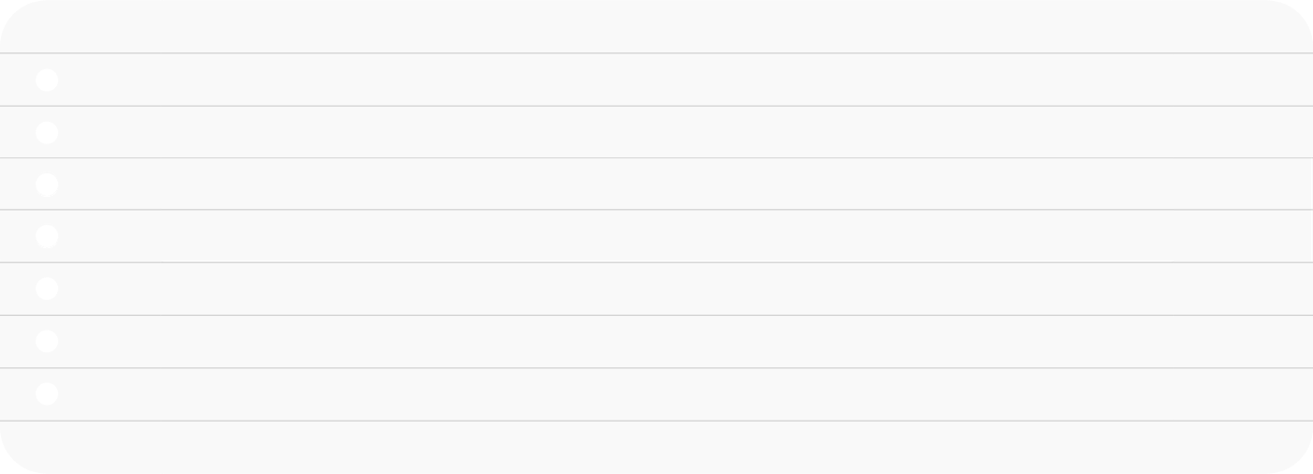

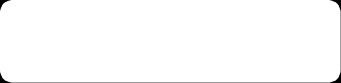

늘해랑의 금융이야기
3 차

Slide 2
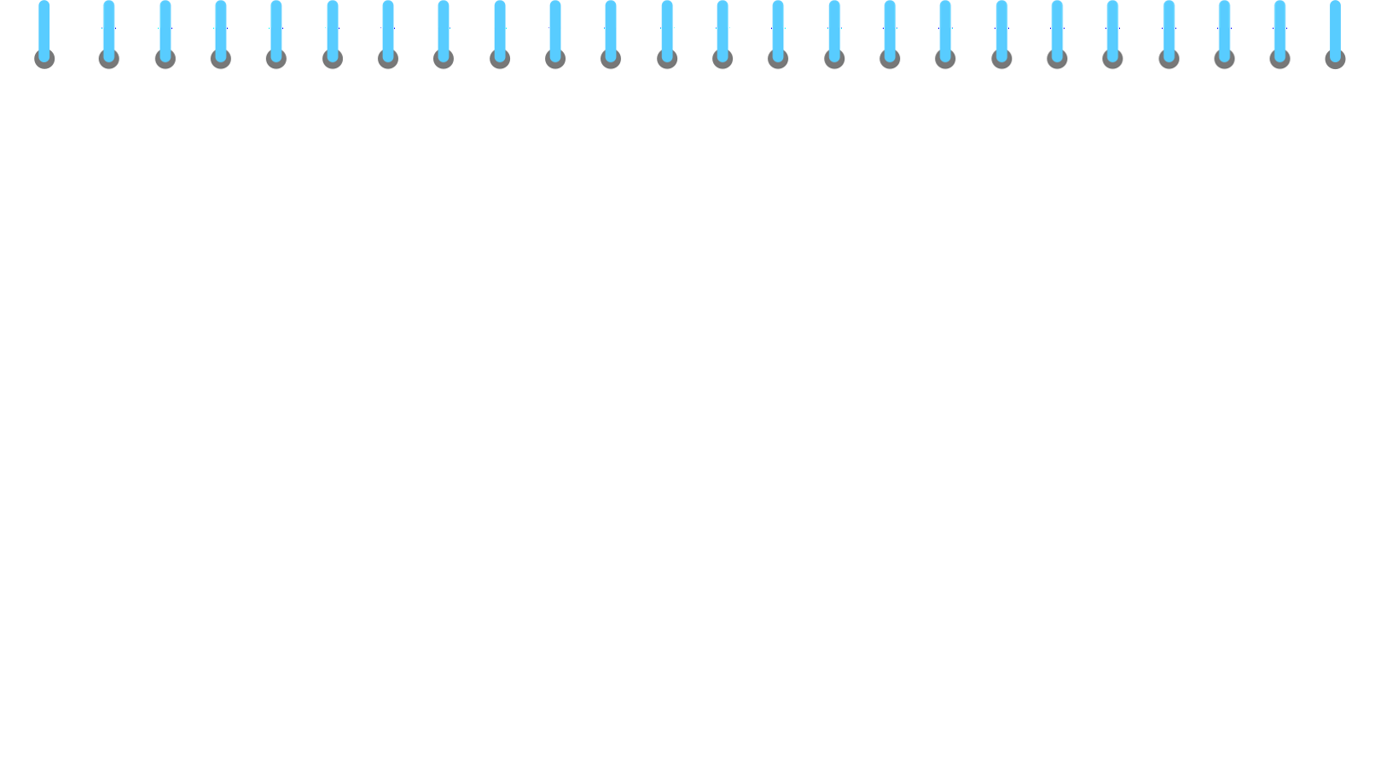
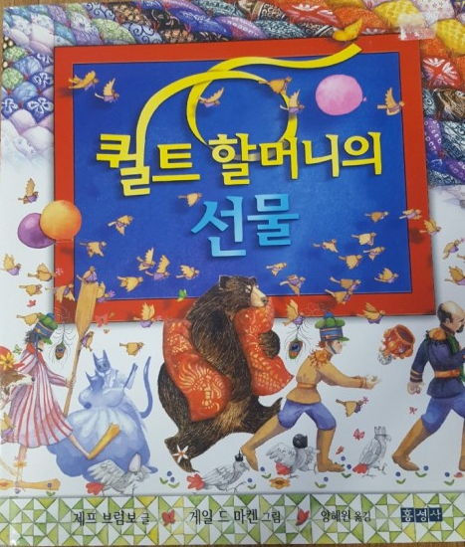

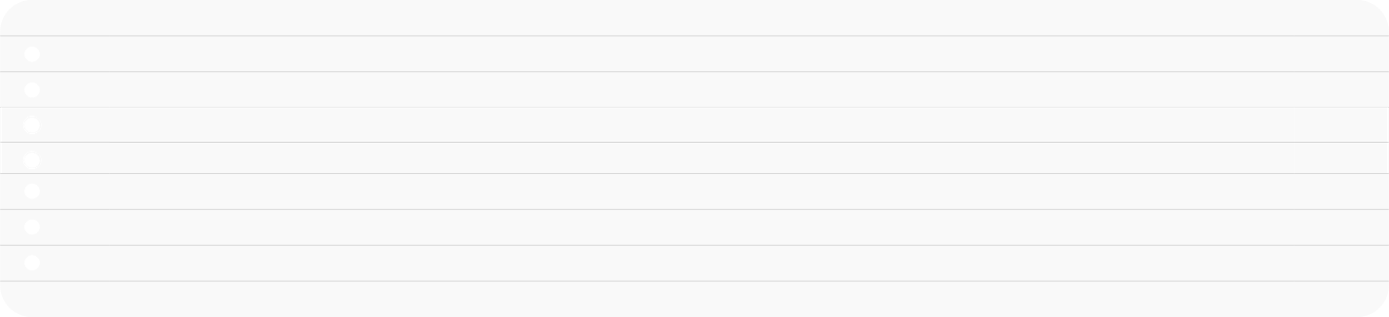

Mom’s
욕심을 내어 혼자 가지는 것 보다
무엇이든 나눠주고 함께 하면 더
행복하다고 모든 아이들이 공통적으로
느꼈습니다.
아이들의 눈 높이게 맞는 책이라 너무 좋았습니다.

Slide 3
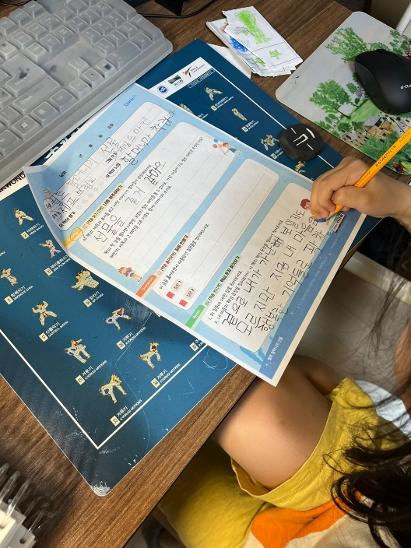
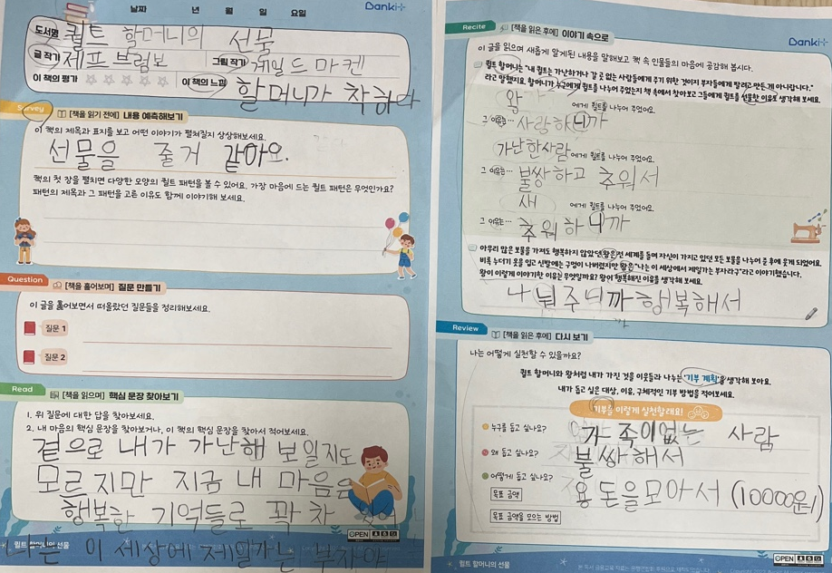
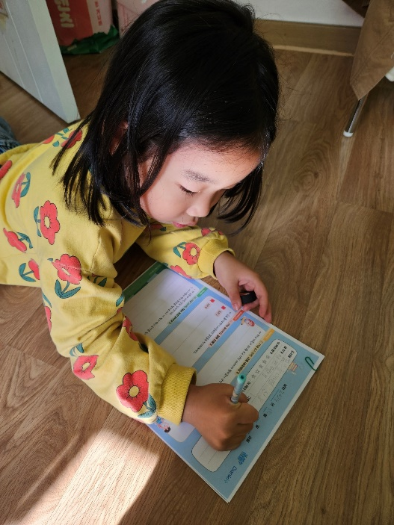
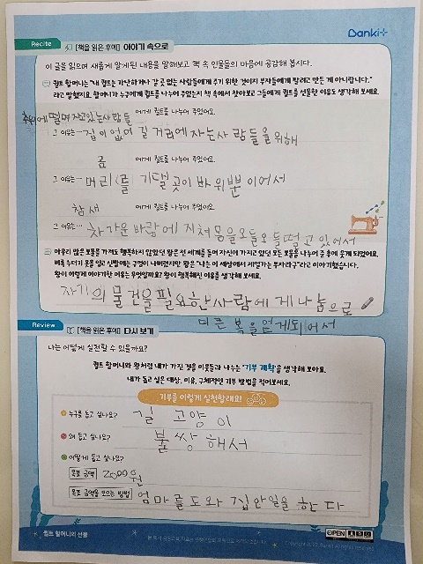
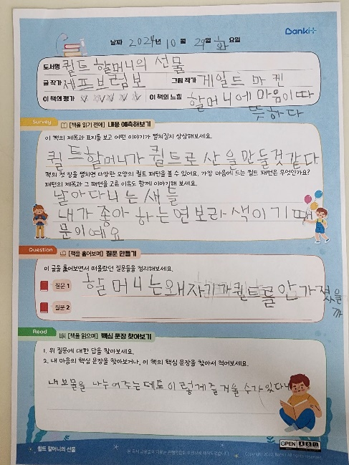
Mom’s
아직 어려 글씨 쓰는걸 힘들어 했지만
모두가 좋았던 구절도, 나눠주고 싶은 대상도 생각하면서 진지하게
작성하였습니다.

Slide 4
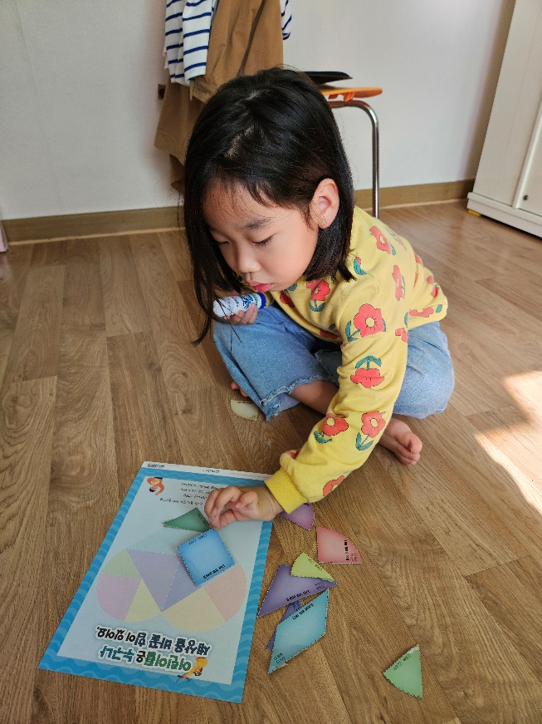
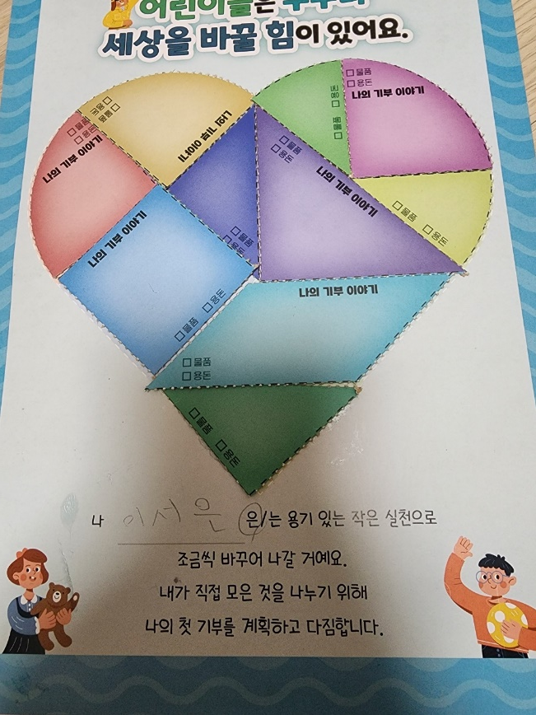
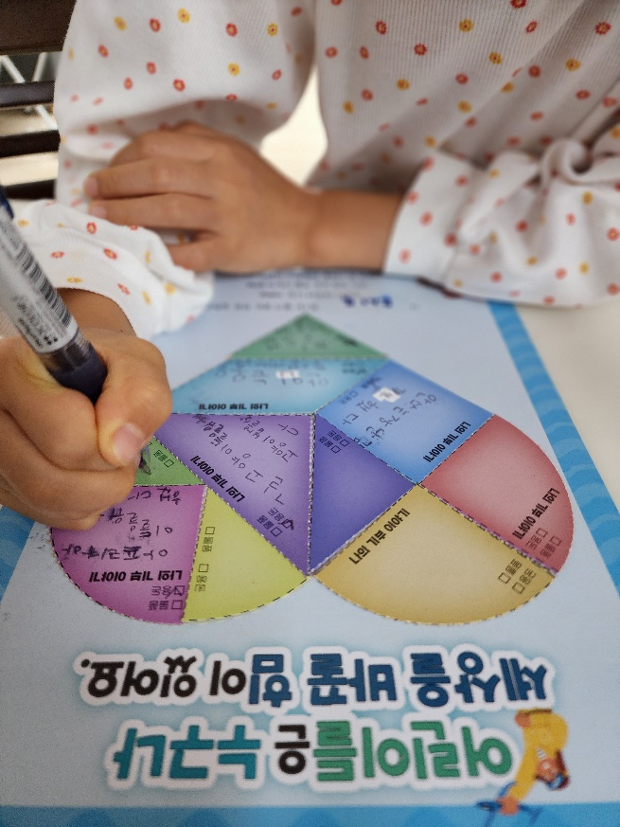

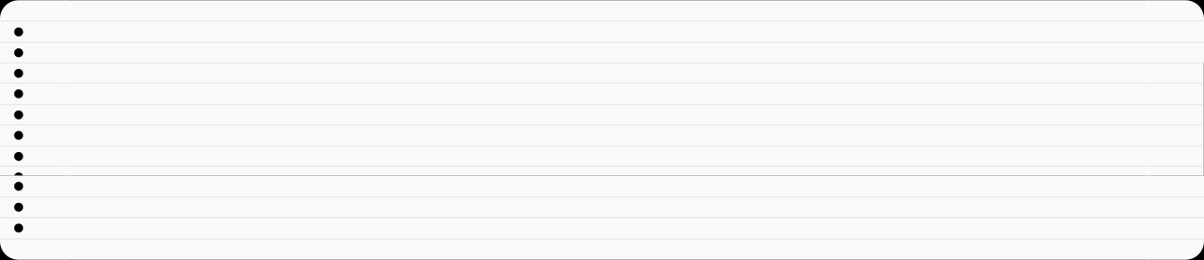
Mom’s
지난 책에서 배운 기부를 정확히 기억하고 있어 뿌듯했고, 무엇을 누구에게
기부하고 싶은지도 대화했습니다.

Slide 5
